Slide 1
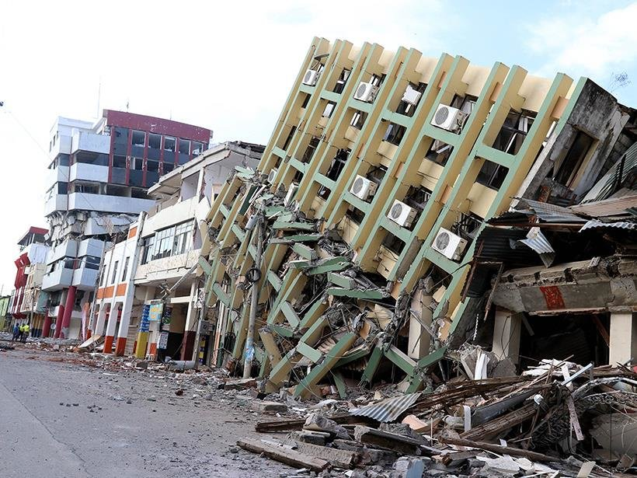
আজকের ক্লাসে সবাইকে সুস্বাগতম

Slide 2
মোহাম্মদ হোসেন
সহকারী শিক্ষক (আই.সি.টি.)
পঞ্চগ্রাম আজিজুর রহমান উচ্চ বিদ্যালয়।
নাওড়া ,শাহরাস্তি ,চাঁদপুর।
মোবাইল নাম্বার : 01721025599
ইমেইল : mdhodssain599@gmail.com
বিষয়: ফিন্যান্স ও ব্যাংকিং
শ্রেণি: নবম-দশম
শিক্ষার্থীর সংখ্যা: ৪০ জন
অধ্যায়: চতুর্থ
সময়: ৫০ মিনিট
তারিখ: 02/07/২০২০

Slide 3
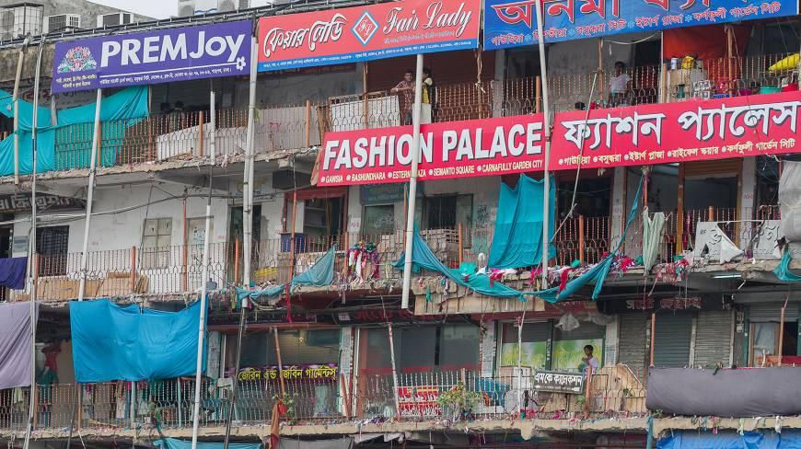
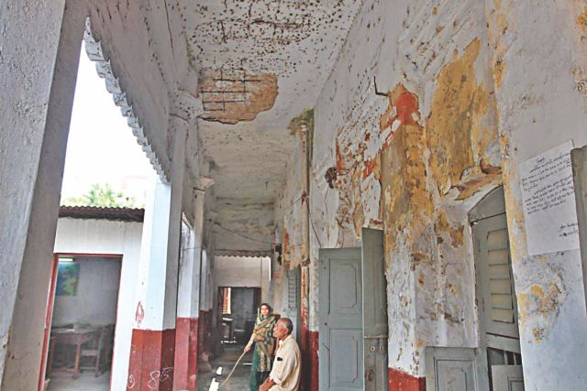
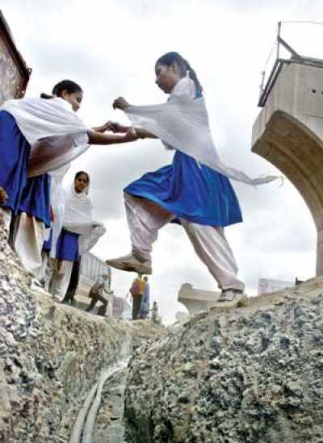
ঝুঁকিপূর্ণ দালান
ঝুঁকিপূর্ণ যাতায়াত

Slide 4
ঝুঁকি ও অনিশ্চয়তা

Slide 5
এই পাঠ শেষে শিক্ষার্থীরা...
১। ঝুঁকি ও অনিশ্চয়তা কী তা বলতে পারবে;
2। ঝুঁকি ও অনিশ্চয়তার পার্থক্য চিহ্নিত করতে পারবে;
3। ঝুঁকির তাৎপর্য বিশ্লেষণ করতে পারবে;
4। ঝুঁকিমুক্ত আয় ও ঝুঁকিবহুল আয়ের পার্থক্য নির্ণয়
করতে সক্ষম হবে।

Slide 6
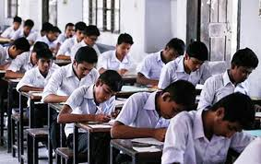
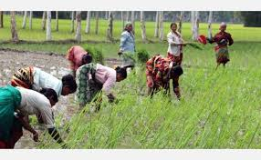
অনিশ্চয়তা
ঝুঁকি
A⁺ প্রত্যাশা
ধানের বাম্পার ফলন প্রত্যাশা
Notes:
এভাবে মানুষের ব্যাক্তিগত জীবনের ন্যায় ব্যবসায়িক ক্ষেত্রে
বিভিন্ন রকম অনিশ্চয়তা পরিলক্ষিত হয়। এসব অনশ্চয়তার
কারনে ব্যবসা প্রতিষ্ঠানের প্রকৃত ফলাফল প্রত্যাশিত ফলাফলের
থেকে ভিন্ন হওয়ার সম্ভাবনাকেই ঝুঁকি বলে

Slide 7
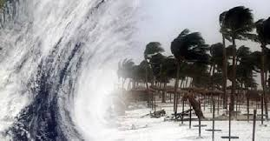
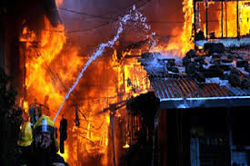
জলোচ্ছ্বাস ও অগ্নিকান্ডের ক্ষয়-ক্ষতির ছবি

Slide 8
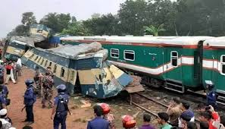
দুর্ঘটনার ক্ষয়-ক্ষতির ছবি

Slide 9
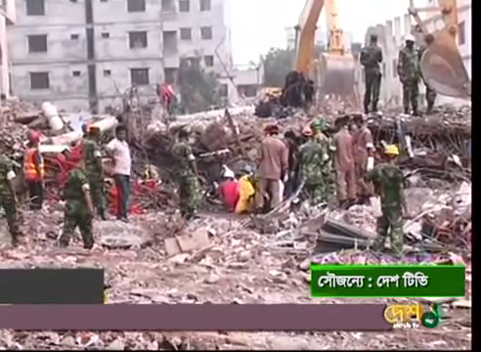
দুর্ঘটনার ক্ষয়-ক্ষতির ছবি

Slide 10
একক কাজ
ঝুঁকি ও অনিশ্চয়তার বলতে কী বুঝ?
সময়-3 মিনিট

Slide 11
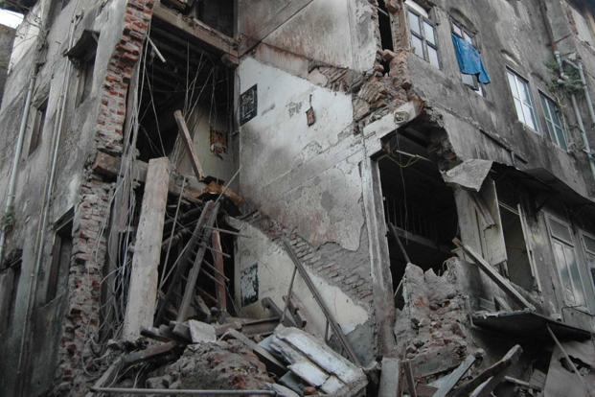
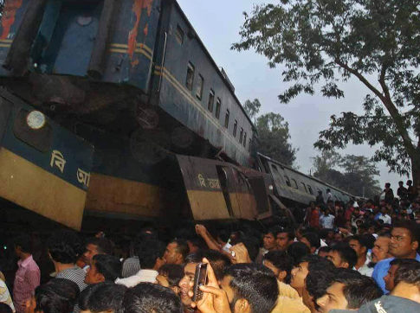
পার্থক্য
ঝুঁকি
অনিশ্চয়তা
১। ঝুঁকিজনিত দূর্ঘটনা যা পূর্বে
নির্ণয়যোগ্য।
২। বিভিন্ন কৌশল প্রয়োগ করে ঝুঁকির
পরিমাণ পরিহার করা যায়।
১। আকস্মিক দূর্ঘটনা যা পূর্বে
নির্ণয়যোগ্য নয়।
২। কিন্তু অনিশ্চয়তার পরিমাণ পরিহার
করা যায় না।

Slide 12
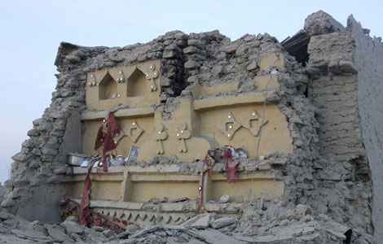
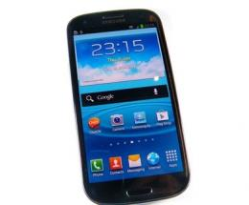
ঝুঁকির তাৎপর্য / সিদ্ধান্ত গ্রহণে ঝুঁকির ভূমিকাঃ-
প্রাকৃতিক দূর্যোগ
পণ্যের বাজার চাহিদার পরিবর্তন-
ভূমিকম্প
জলোচ্ছ্বাস
চাহিদা কম
চাহিদা বেশি

Slide 13
ঝুঁকি মুক্ত আয় ও ঝুঁকি বহুল আয়ের পার্থক্য
যে আয়ে প্রকৃত আয় ও প্রত্যাশিত আয় সমান হয় তাকে ঝুঁকি মুক্ত আয় বলে। ঝুঁকিমুক্ত বিনিয়োগ থেকে প্রাপ্ত আয় নির্দিষ্ট।
ঝুঁকি মুক্ত আয়
যে আয়ে প্রকৃত আয় ও প্রত্যাশিত আয় সমান না হওয়ার সম্ভাবনা থাকে তাকে ঝুঁকি বহুল আয় বলে।
ঝুঁকি বহুল আয়

Slide 14
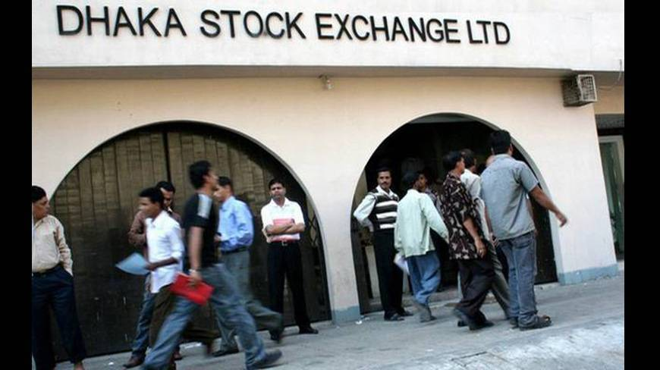
ব্যাংকে মেয়াদি আমানত ঝুঁকিমুক্ত কারণ এতে আয়ের পরিমান নির্দিষ্ট।
শেয়ারবাজারে বিনিয়োগ ঝুঁকি বহুল কারন এতে লভ্যাংশ প্রাপ্তিতে নিশ্চয়তা নাই।

Slide 15
দলগত কাজ
দল-১- ঝুঁকি ও অনিশ্চয়তার মধ্যে ৫টি পার্থক্য লিখ।
দল-২- ঝুঁকিমুক্ত আয় ও ঝুঁকিবহুল আয়ের মধ্যে পার্থক্য ৫টি পার্থক্য লিখ।
সময়-5 মিনিট

Slide 16
মূল্যায়ন
প্রত্যাশার বাহিরে কোন কিছু ঘটার সম্ভাবনাকে কি বলে?
কীভাবে ঝুঁকির পরিমান পরিমাপ করা যায়?
ব্যাংক আমানত থেকে প্রাপ্ত আয় কী রকমের আয়?
কীসের পরিমান পরিমাপ করা যায়?
কোম্পানি কী পরিহার করতে পারে না?
ব্যবসায় প্রতিষ্টানের প্রতিটি সিদ্ধান্তের সাথে কী জড়িত থাকে ?
পরিচালনা খরচ কী ?

Slide 17
বাড়ির কাজ
১। ঝুঁকিমুক্ত আয় ও ঝুঁকিবহুল আয়ের ৫টি করে পার্থক্য ছক আকারে তৈরি করে আনবে।
২। ব্যবসায়ের আর্থিক সিদ্ধান্ত গ্রহণে ঝুঁকির ভূমিকা লিখ।

Slide 18
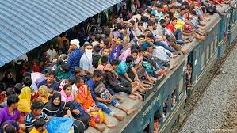
সবাইকে ধন্যবাদ

